Slide 1

Høgskolen i Østfold campus Halden Arealutvikling
Fase 2 Arealkonsept
Brukerinvolveringsplan
Arbeidsbeskrivelser, involvering og kommunikasjon - fase 2
Versjon 2 – 19.12.25
Avdeling for rådgivning og tidlig fase - seksjon for Arealutvikling og transformasjon

Slide 2

Samspillet bygg og bruk
I strategisk arealutvikling
BRUK - VIRKSOMHETSUTVIKLING
Virksomhet
GRADEN AV MODNING (FOLK OG ORGANISASJON)
Arbeidet med arealutvikling er en integrert prosess i en balanse mellom det fysiske og det organisatoriske.
Endringer forbundet med arealutviklingen og forventinger til effekter i organisasjonen og i utvikling av HiØ.
VIRKSOMHETS
STRATEGI
TAKTISK PLANLEGGING
TAKTISKE VALG
PÅ STRATEGI OG INNSATSNIVÅ
HVA BLIR VÅRE PRINSIPPER FOR BRUK AV CAMPUS?
OPERATIVT - HVA BETYR PRINSIPPENE UT I PRAKSIS?
PILOTPROSJEKTER ORG. OG BRUK?
AREALUTVIKLING OG VIRKSOMHETSUTVIKLING
KARTLEGGE
TAKTISKE VALG BYGG OG PRIORITERINGER
HVA BLIR PRINSIPPER FOR UTFORMING?
OPERATIVT - LØSNINGSUTVIKLING INNENFOR BYGG
PROSJEKTERING
EIENDOMSSTRATEGI
GRADEN AV DETALJERING
BYGG - PROGRAMMERE – DESIGNE – PROSJEKTERE – GJENNOMFØRE
Bygg og arealer

Slide 3
Organisering av prosjektet
Diverse tema håndteres koordinert bygg og bruk og organisasjon
Høgskolen håndterer og eier de interne organisasjonsprosesser som det er behov for.
Virksomhetsutvikling (HiØ) og arealutvikling (Statsbygg) skal jobbe integrert, og i samspill håndtere prinsipielle spørsmål, strukturelle grep og se konsekvenser og løsninger.
Lede virksomheten i endring og avklare organisatoriske behov og strukturer
Lede arealutvikling
Etablere arealkonsepter og prinsipper for bygg
Prosjektstyre HiØ
HiØ’s ledelse, prosjektleder m.fl.
Styringsgruppe Statsbygg
Statsbyggs og HiØs ledelse
HiØ
Prosjektledelse HiØ
Prosjektledelse Statsbygg
PL + støtteressurser og rådgivere
Prosjektgruppe Statsbygg og HiØ
Areakonsept bygg og bruk og prosesser

Slide 4
Prosjektorganisering
Fase 2 – arealkonsept
Virksomhet
Lede virksomhetsutvikling HiØ
Lede arealutvikling Statsbygg
Bygg og arealer
Deltagere HiØ
Rektor
Prosjekteier
Prosjektleder
Direktør IKT, Org, Økonomi
Tillitsvalgte
Studentleder
Prosjektstyre HiØ
HiØ’s ledelse, prosjektleder m.fl.
(Organisatoriske oppgaver og prosesser)
Styringsgruppe Statsbygg
Statsbygg’s og HiØ’s ledelse
(Godkjenne, beslutte, avklare, ressurstildeling, prosjektstøtte)
Deltagere
Rektor HiØ
Prosjekteiere SB og HiØ
Prosjektledere SB og HiØ
Fagansvarlig SB
Rel. Ressurser HiØ
Deltagere HiØ
Prosjektleder
HiØ ressurser
…
Prosjektledelse HiØ
Gruppe og roller
(Organisatoriske oppgaver og prosesser)
Prosjektledelse Statsbygg
PL + støtteressurser og rådgivere
Prosjektgruppe Statsbygg og HiØ
(Prosjekt- og prosessledelse, koordinere gjennomføring, produksjon og leveranser)
Deltagere
Prosjektleder Statsbygg
Prosjektleder HiØ
Eksterne rådgivere Statsbygg
HiØ ressurser org.utv. + komm.
Interne rådgivere Statsbygg
Medvirkning, drøfting- og innspillsorgan for å ivareta HiØs behov og interesser.
Alle ledere og mellomledere
Informasjon om og noe innspill til taktiske og operative tiltak.
HLG ved HiØ
Innspill, avsjekk og avklaringer på taktisk og strategisk nivå.
Sammensatt brukergruppe
Student-, medarbeider- og leder-representanter som gir innspill på taktisk og operasjonelt nivå.
LMU
Innspill og drøftinger på taktisk og strategisk nivå.
Involveringsprosesser i arealutviklingsprosjektet

Slide 5
Prosjektorganisering
Roller og ansvar
Rolle | Ansvar
Prosjektstyret | Godkjenne mål, planer og mandat. Beslutte endringer. Ressurstilgang. Utpeker prosjekteier, støtte prosjektleder. Håndtere ekstern usikkerhet. Beslutte skillelinjer mot andre pågående prosjekter. Vurderer oppnåelsen av prosjektets milepeler. Godkjenne gevinstplan.
Prosjekteier | Organisere og bemanne prosjektet. Hovedansvar for mandatet. Støtte prosjektleder. Oppfølging av prosjektet. Lede prosjektstyret. Er gevinstansvarlig. Bindeledd prosjektstyret og prosjektet, ivareta eksterne interessenter, kontrakter og avtaler. Kvalitetskontroll. Påse at prosjektet får "rett plass" i operativt og strategisk nivå. Følger opp usikkerheter.
Prosjektleder HiØ | Er ansvarlig for prosjektet overfor prosjektstyret. Planlegge, dokumentere, rapportere, informere prosjektstyret. Styre alle aspekter av prosjektet: Arbeidsomfang, kvalitet, tid, kostnader, organisering av prosjektet, kommunikasjon. Følger opp usikkerheter. Utarbeider forslag som legges fram for styringsgruppen sammen med PL statsbygg, prosjektledergruppe, brukergruppe og andre bidragsytere.
Prosjektgruppen | Prosjektstøtte og støtte til prosjektleder. Følge opp organisasjonsutvikling. Rapportering, økonomi, fremdrift, usikkerhetsstyring, kommunikasjon, HR.
Ledere og mellomledere HiØ | Alle med lederansvar, inkl. mellomledere, informeres underveis om prosjektets utvikling, nøkkelfunn og –leveranser. Gir innspill og drøfter utvalgte temaer på taktisk og operativt nivå.
Brukergruppe | Bredt sammensatt gruppe av student-, ansatt- og lederrepresentanter. Medlemmer har "fagekspertise" eller særinteresse i tema, og skal gi innspill, råd og anbefalinger til arealutviklingsprosjektet, samt til prosjektleder (HiØ) og prosjektstyret (HiØ) vedr. org.utv. spørsmål. Har ikke besluttende myndighet, men konsulteres ved milepæler.
HLG | Gir strategiske innspill til leveranser og aktuelle drøftingsspørsmål, og orienteres om aktuell utvikling i prosjektet. Skal som organ til medvirkning ikke ta beslutninger – evt beslutningspunkt må først være behandlet i prosjektstyret.
LMU | Lovpålagt rådgivende organ som skal sikre forsvarlig læringsmiljø for studentene. Konsulteres ved flere milepæler for å sikre studentorienterte løsninger i tråd med behov. LMUs eksisterende møtestruktur er primære plass for medvirkning – men LMU representeres også i brukergruppa.
AMU | Lovpålagt rådgivende organ som skal sikre forsvarlig arbeidsmiljø for ansatte. Konsulteres ifbm beslutningspunkter som skal til behandling i prosjektstyret. Kan også be om orienteringer fra prosjektet ved behov. Medlem fra AMU vil også være representert i brukergruppa.

Slide 6
Involvering metoder
Brukerinvolveringen har til hensikt å forstå hvem brukeren er med deres behov. Prosessene kan vise både uforutsette utfordringer, men også muligheter og nye perspektiver.
Arealutvikling er et utviklingsarbeid hvor det er særlig viktig med tydelige rammer.
Det må være tydelig hva man som deltager i en brukergruppe har og ikke har innflytelse på gjennom sin involvering og medvirkning. Det er viktig å tydeliggjøre at innflytelse ikke nødvendigvis innebærer å få det som man vil.
Hvorfor involvere?
Det kan være ulike behov for hvorfor vi involverer. Det kan også være flere behov knyttet til samme involveringsprosess:
Eksempler på hvorfor vi involverer:
Involvere for å skape sammen
Involvere for å innhente kunnskap
Involvere for at bruker skal lære noe
Involvere for at prosjektutvikler skal lære noe fra bruker
Sikre formell medvirkning
Informere, Forankre og rapportere
Hva vil vi ha ut av involveringen?
Vi kan etablere prosesser med utgangspunkt i hva man ønsker å få ut av prosessen (output).
Eksempler på det er:
Kartlegging
Nye ideer
Avklare risiko
Gjensidig forgåelse
Gi informasjon
Sikre at man tar opplyste valg
Håndtere utrygghet
Hvordan bør det gjennomføres?
Hvordan styres av hvorfor og av behov for output.
Noen ganger skal deltakerne settes i stand til å tenke stort og fritt, andre ganger tvinges til å fokusere og prioritere.
Eksempel på det er:
Møter hvor man går gjennom noe konkret og får avklaringer
Workshops hvor man jobber med ideer, muligheter mm.
Intervju, spørreskjema osv.
Felles kunnskapsbygging og læring (for eksempel ved befaringer eller konferanser)
Høringer
Orienteringer og åpne fellesmøter

Slide 7
Anbefalinger for involvering
Brukerinvolvering
Brukermedvirkning og involvering må etableres på flere arenaer, både for å sikre at virksomheten er omforent om foreslåtte løsninger, og at behov kartlegges grundig med innsikt fra flest mulig interessenter. Med utgangspunkt i både eksisterende grupper og utvalg, og gjennom en bredt sammensatt brukergruppe, sikres medvirkning på flere nivå.
Det anbefales at eksisterende ledergruppe på HiØ, HLG, konsulteres videre gjennom prosjektet. Dette vil sikre at toppledelsen på HiØ er informert og involvert på de mest sentrale områdene. Ledergruppa fra forrige fase anbefales (delvis) innfaset i brukergruppen. Brukergruppen består av både studenter og ansatte (se neste side). I tillegg skal læringsmiljøutvalget (LMU) konsulteres underveis. Alle ledere bør også involveres gjennom møter for informasjonsdeling.
Brukerrepresentanter til brukerutvalget
Valg av representanter er viktig. Disse må både ha anledning, interesse og kompetanse til å bidra. Det bør tas høyde for at man involverer nok, til det riktige, samt relevant bruk av representantenes tid og innspill.
Rolleforståelse
Alle deltakere i ulike organ, være det eksisterende organ som LMU og HLG, eller utnevnt til brukergruppen, må få god forståelse for deres rolle og ansvar. Dette bør drøftes i innledning til møter og verksteder.
Turnover på representanter
Organiseringen må ta høyde for utskiftninger og håndtere overgang og historikk for nye representanter. Dette gjelder særlig studenter som kan være tilknyttet i kortere perioder
HLG - toppledergruppen
En utvalgt ledergruppe har drøftet mål og gevinster i fase 1. I fase 2 skal konkrete tiltak utformes og drøftes, og det vil derfor være viktigere å koble på høyskolens ledergruppe (HLG). HLG vil både orienteres, og bli bedt om å gi innspill på konkrete beslutningspunkter.
Det er viktig at HLG er bevisst sin rolle som konsulterende organ – og at det er prosjektstyret som fatter beslutninger i dette prosjektet innen sitt mandat. Dersom det blir foreslått tiltak i prosjektet som senere må løftes til HLG for ytterligere beslutning, er HLG allerede involvert og kjent med arbeidet fra prosjektet.
LMU, tillitsvalgte og AMU
HiØ må avklare representasjon av tillitsvalgte og AMU i brukergruppa, og hvilke spørsmål og leveranser som må drøftes i ulike formelle medvirkningsorgan. Representanter fra både LMU, AMU og tillitsvalgtapparatet har en naturlig plass i brukergruppa. Det kan også være relevant med egne møter i AMU og med tillitsvalgtrapparatet. LMU konsulteres gjennom organets faste møtestruktur.

Slide 8
Brukergruppen
Mandat og ansvar:
Skal kartlegge behov for student- og arbeidsarealer, og drøfte muligheter i dagens og fremtidige arealer.
Skal bidra til å utvikle og konkretisere arealkonsepter for bygg og bruk innenfor vedtatte rammer, samt kvalitetssikre at programkrav møter reelle behov hos HiØ.
Skal gi innspill og anbefalinger til arealutviklingsprosjektet ved prosjektgruppe og Styringsgruppe i Statsbygg.
Skal gi innspill og anbefalinger vedrørende virksomhetsutvikling til HiØ ved prosjektleder og prosjektstyret.
Roller/representanter:
Skal være med deltakere med interesse for både organisatorisk, strukturell og fysisk utvikling av HiØ. Brukergruppen skal sikre bred medvirkning og representasjon fra hele HiØ, inkludert både studenter og medarbeidere.
Gruppen skal bidra med perspektiver fra både studenter, ansatte og ledere, og være en sentral arena for dialog om utviklingen av fremtidige lærings- og arbeidsarealer.
Deltakerne er bredt sammensatt:
2 studentrepresentanter fra hvert fakultet
Studentleder og læringsmiljø-ansvarlig studentrepresentant
Stipendiater fra hvert fakultet
Ansatte og ledere fra ulike institutt og administrative enheter.
Andre relevante tillitsvalgte med eksisterende rolle på HiØ.
Hva det blant annet skal gis innspill på:
Hvordan bør studentarealer utformes for å støtte læring og trivsel?
Hvilke typer arbeidsplasser trenger ansatte (individuelt, team, fleksibelt)?
Hvordan kan vi utnytte dagens arealer bedre?
Hva er viktig for fysisk miljø og læringsmiljø på campus?
Hvordan bør fellesarealer og sosiale soner utformes?
Hva er behovet for digitale løsninger og hybrid arbeidsformer?
Hvordan kan campus bidra til samarbeid mellom fagmiljøer?
Spørsmålene er ikke uttømmende, men gir retning for arbeidet som skal gjøres. Ettersom prosjektet tar fart, vil prosjektgruppen også kunne gi konkrete tilbakemeldinger på forslag til et overordnet arealkonsept, løsninger og tiltak.

Slide 9
Lederforankring og intern- kommunikasjon
Høgskolen håndterer interne prosesser og virksomhetsutvikling. Det er avgjørende at de/den/dem som leder disse prosessene har tillit og legitimitet i organisasjonen. At de rapporterer direkte eller er del av ledelsen og har god kunnskap om:
  hvordan organisasjonen fungerer og organiserer seg best
  hva som finnes av ulike roller og myndighet i organisasjonen
  organisasjonsprosesser som skjer parallelt og er relevante for arbeidet med arealutviklingen
Det er viktig at endringer begrunnes tydelig. Ledelsen og mellomledelsen må vise seg deltagende og troverdige, og dette gjøres gjerne gjennom interne kommunikasjonskanaler.
Intern kommunikasjon er avgjørende for god implementering av beslutninger. Internkommunikasjon eies og ledes av Høgskolen.
God kommunikasjon kan redusere utrygghet blant ansatte når man får vite hvorfor endringer kommer, og hva som konkret skal skje. Det formidler budskap om hvorfor og hvordan endringen er løsningen, og unngår rykter og misforståelser.
Oppmerksomhet ift.
kommunikasjon i arealutvikling:
Relevans (Håndtere de «riktige sakene»)
Tilgjengelighet (være mottaksapparat)
Være allierte med HR og med ledelse og støtte mellomledere i å formidle innhold og budskap
Ha en visuell tydelighet og gjenkjennbar profil
Se ulike kanaler for kommunikasjon hos HIØ i sammenheng
Etabler og følge opp kommunikasjonsplaner

Slide 10
Arealutvikling - tema
Arealutviklingsarbeidet er delt opp i tematiske arbeidsprosesser som sammen favner helheten.
De 9 temaene er arbeidet frem med utgangspunkt i det aktuelle underlaget fra Campusutviklingsplanen, med antatt behov for involvering i det videre arbeidet og innspill fra ledelsen.
Arbeidet med temaer vil være ulikt i omfang og kompleksitet. Hvert tema har beslutningsbehov som setter ramme og retning for arbeidet.
Arbeidet starter med å avklare målbildet og gevinster, og slutter med arealkonspet som viser og tydeliggjør arealbruk og arealutvikling slik den skal gjennomføres for HIØ fremover.
Faglig lokalisering
Økosystem for læring
Livet på campus
Campus som utadvendt arena
Utomhus
Spesialarealer
Student-Ansatt grensesnitt
Forsknings-
infrastruktur
Faglige knutepunkt og ansattarealer
MÅL
AREALKONSEPT
OBS: HiØ har bedt prosjektet ha fokus på gevinster knyttet til studentareal og samspill mellom studenter-ansatte. De ulike temaene over vil berøres, men ønsket fokus vil prioritert – og mindre lineært enn i denne beskrivelsen.

Slide 11
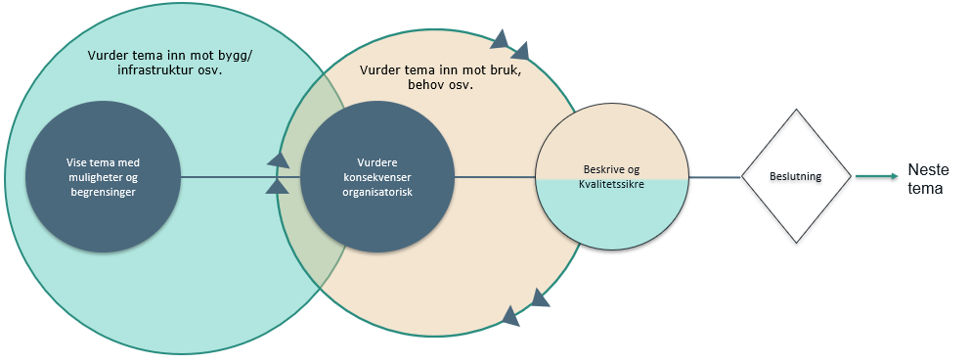
Tematisk oppbygning av prosess
Hvert tema utforskes både med et ben innenfor bygning og infrastruktur hvor muligheter og begrensinger undersøkes, og inn mot bruk. I en prosess kan det derfor i forhold til bruk oppstå behov for at HiØ setter i gang egne prosesser som må håndteres.
I slutten av hvert tema vil det være et beslutningsbehov som setter ramme og retning for arbeidet med neste tematikk

Slide 12
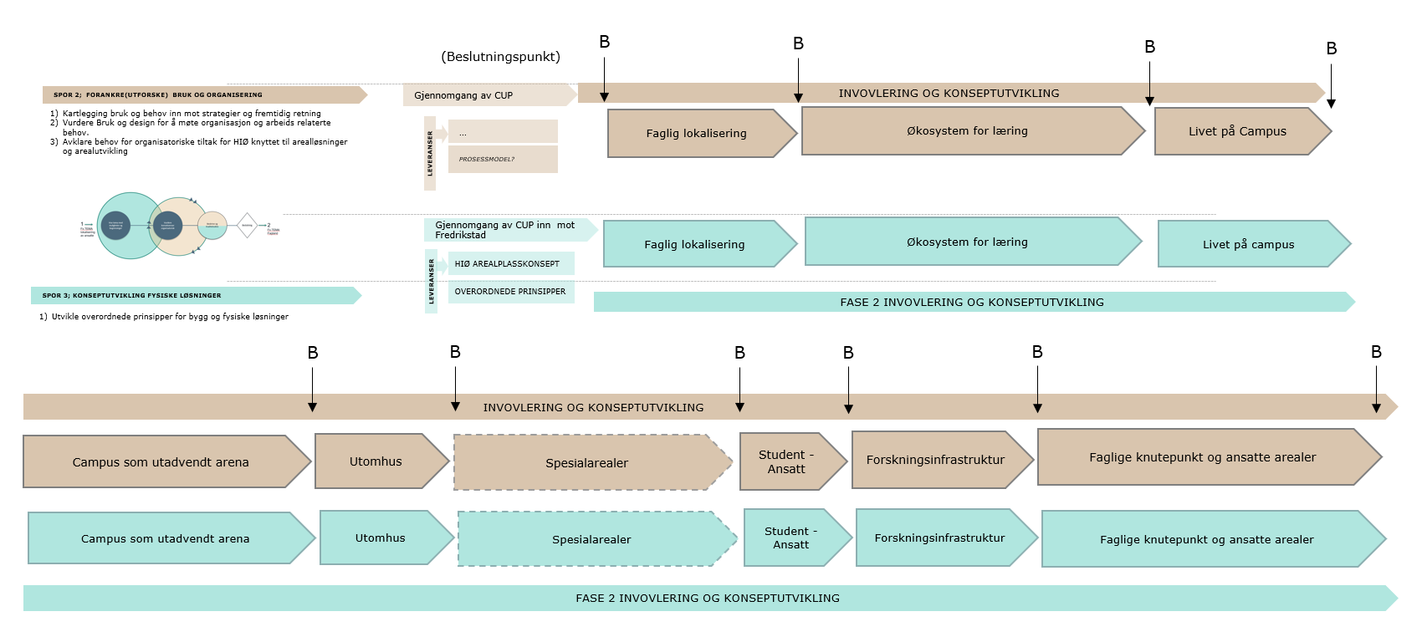
Prosessplan
Høgskolen håndter og eier de interne prosessene og virksomhetsutviklingen som det er behov for.
Virksomhetsutvikling og arealutvikling skal jobbe sammen integrert, og i samspill håndtere prinsipielle spørsmål, strukturelle grep og se konsekvenser og løsninger.
Planen legger opp til beslutnings-punkter mellom hvert tema som er viktig for det videre forløpet.
I forkant av prosessen jobbes det med virksomhetens og prosjektets målbilde og gevinster, og i etterkant jobbes det med å lande og beslutte et helhetlig arealkonsept med delkonsepter.
* En mere detaljert prosessplan finnes i dokumentet Prosessplan.- struktur på forløp
OBS: Denne avviker noe fra prosessplan presentert for HLG og prosjektledelsen nov/des 2025.

